Slide 1
Wild „Bieszczady Mountains”

Slide 2
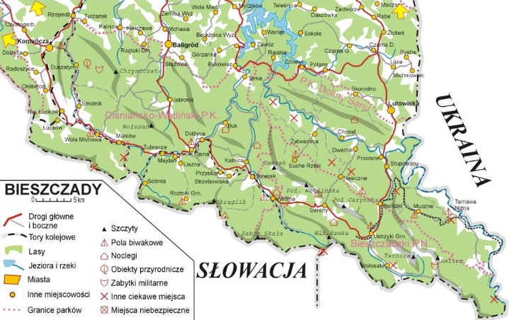

Slide 3
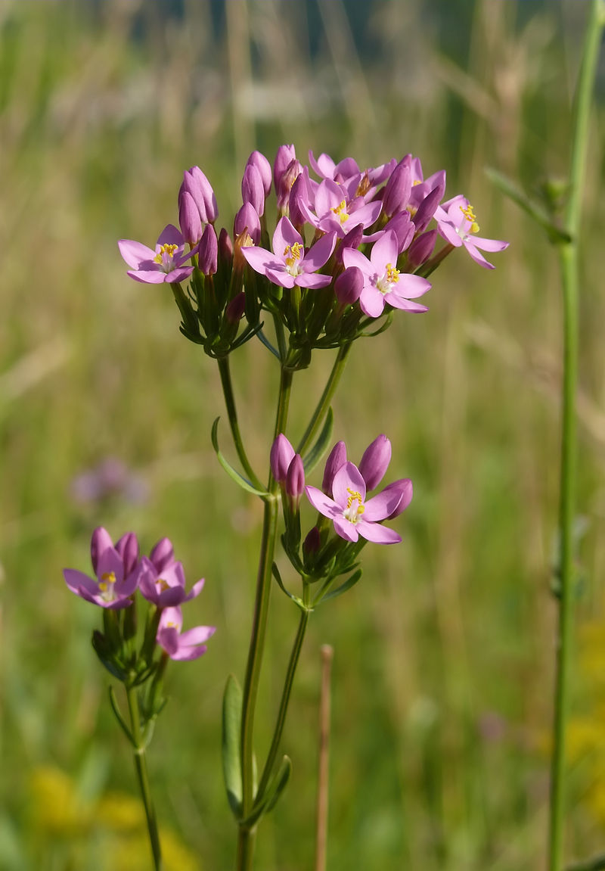
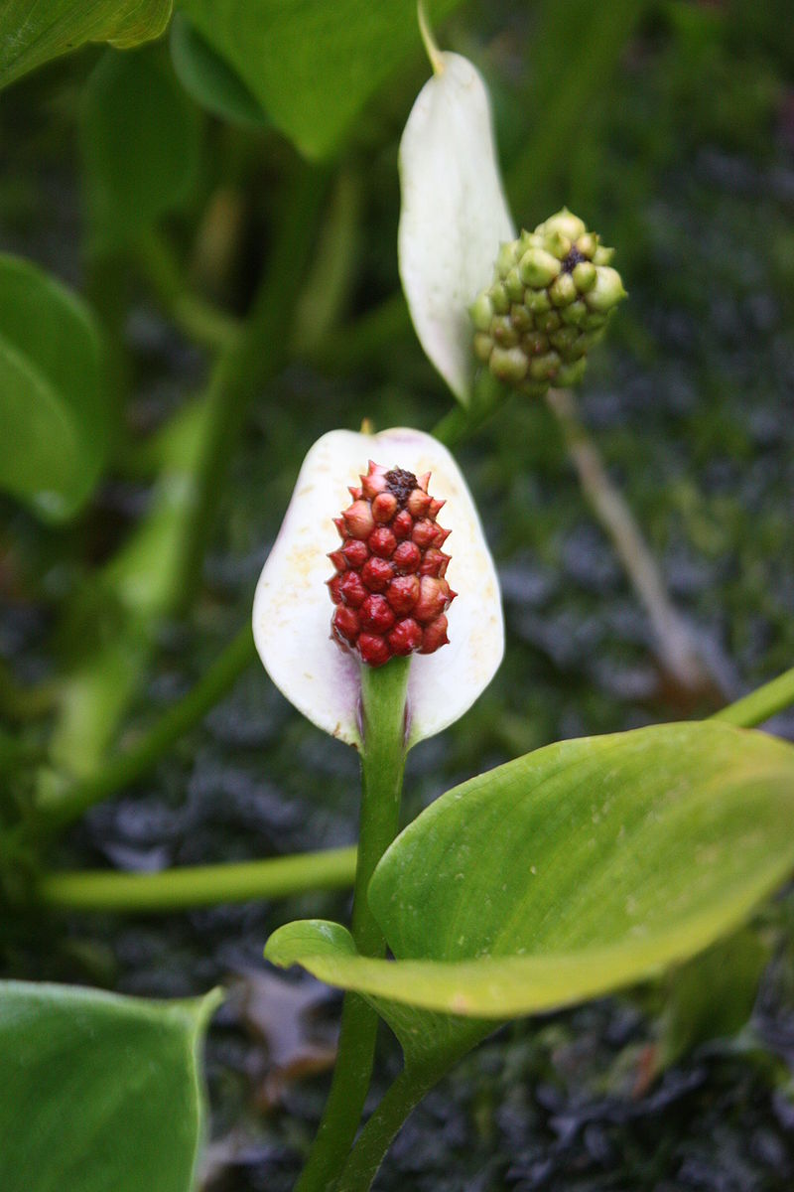
Flora
Datura stramonium
Centaurium vulgaris
Calla palustris

Slide 4
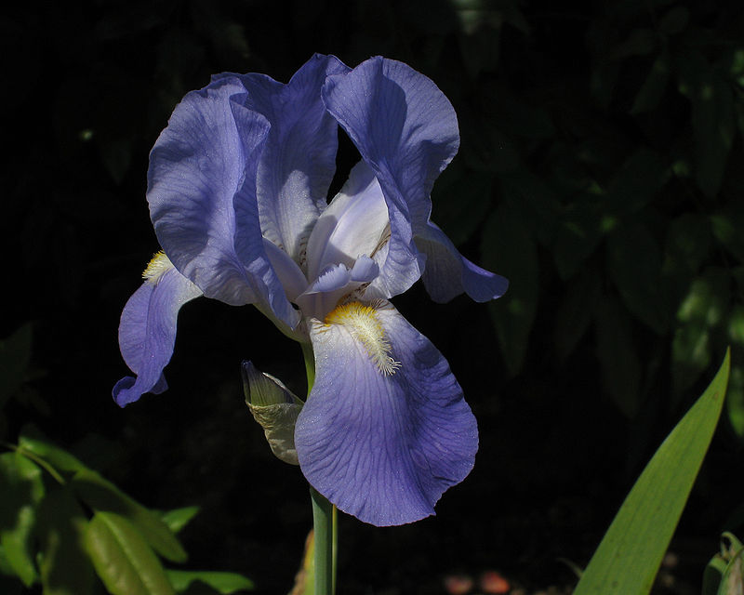
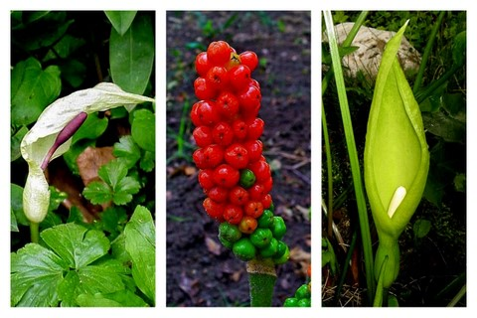
Carlina acaulis
Iris germanica
Arum alpinum

Slide 5
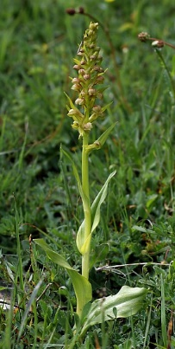
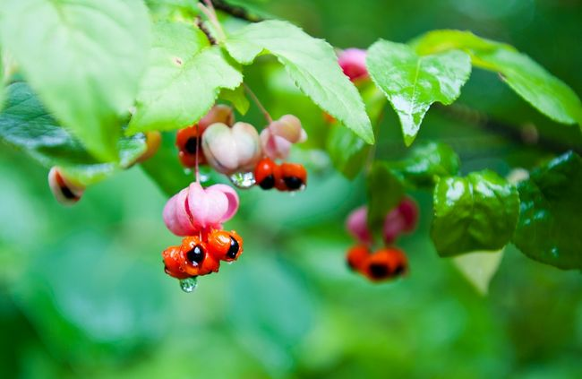
Euonymus verrucosa
Ophioglossum vulgatum
Doctylorhiza vindis

Slide 6
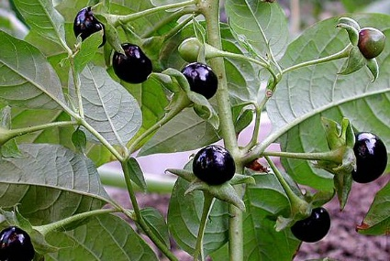
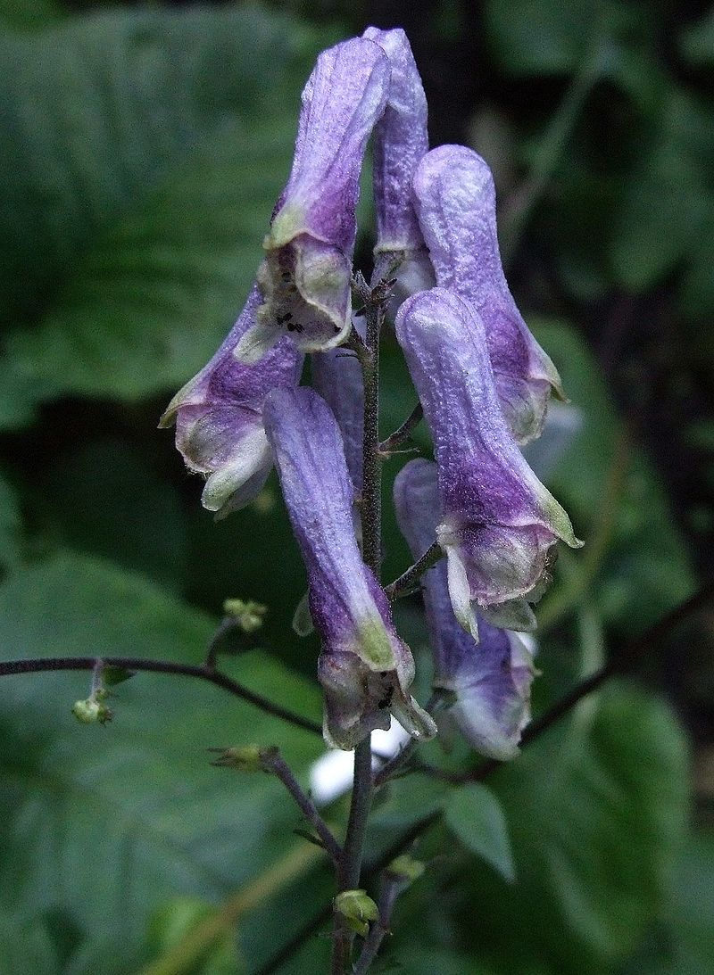
Scorzonea rosea
Atropa belladona
Aconitom moldavicum

Slide 7
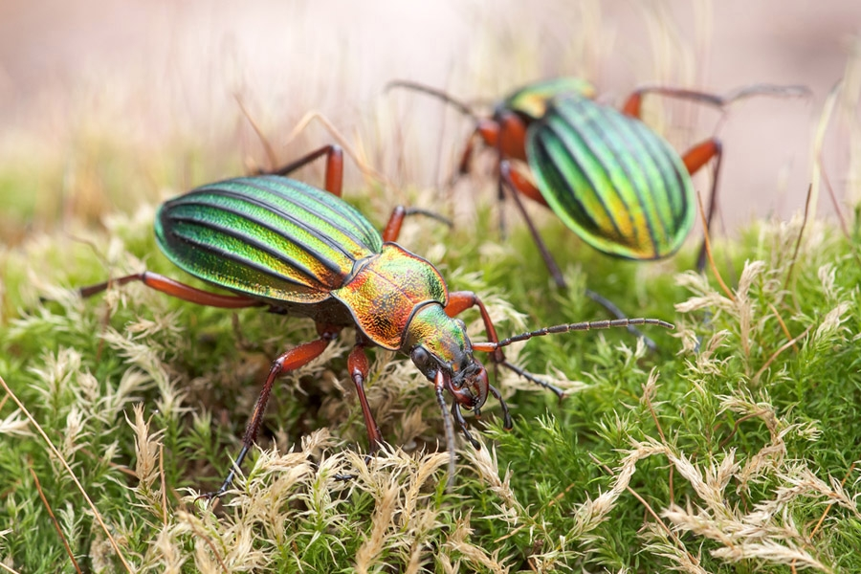
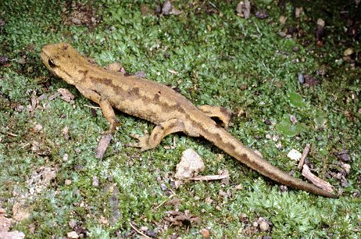
Fauna
Rosalia alpina
Carabus auronitens
Triturus montandoni

Slide 8
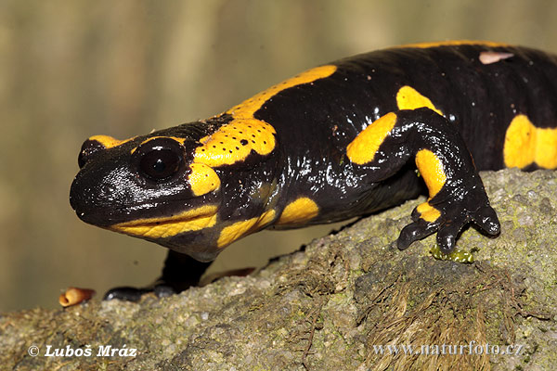
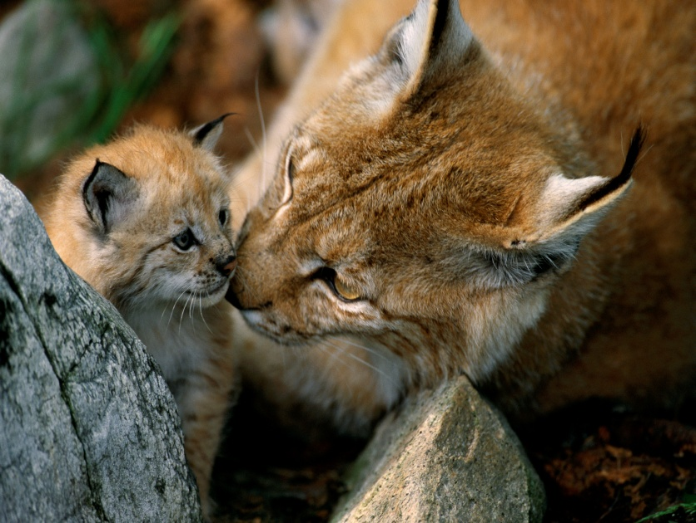
Hyla arborea
Salamandra salamandra
Lynx lynx

Slide 9
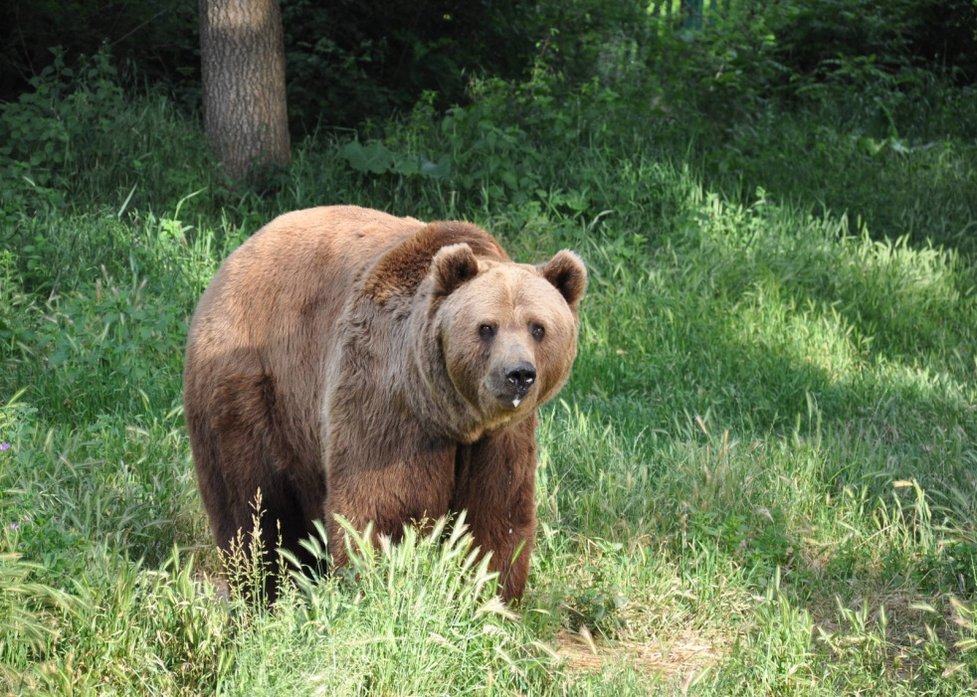
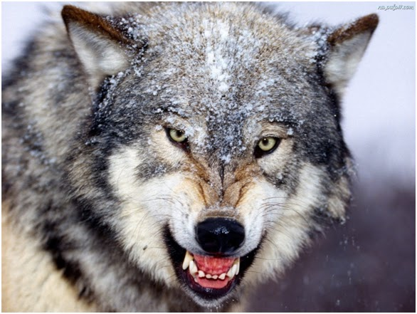
Bison bonasus
Ursus arctos
Canis lupus

Slide 10
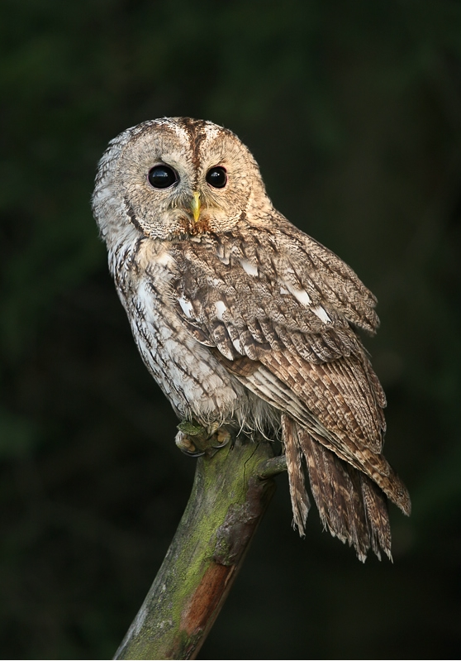
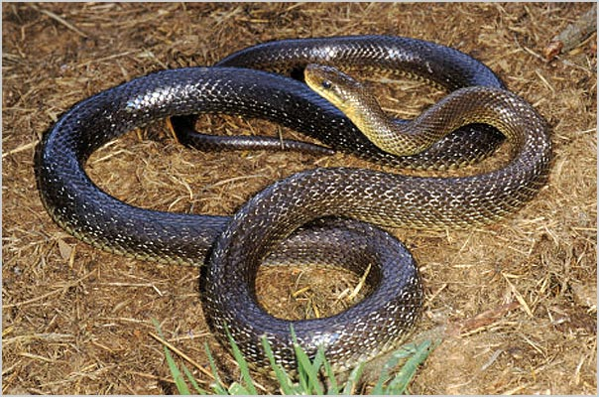
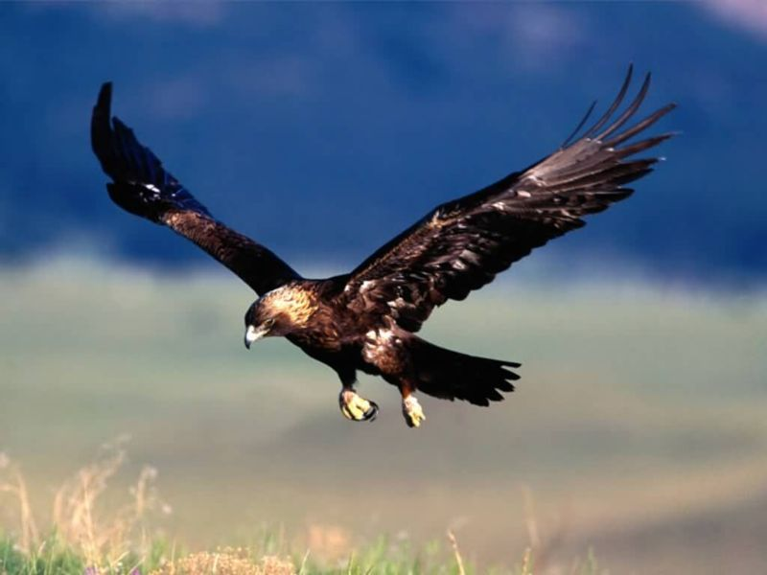
Zamenis longissimus
Strix aluco
Aquila chrysaetos

Slide 11
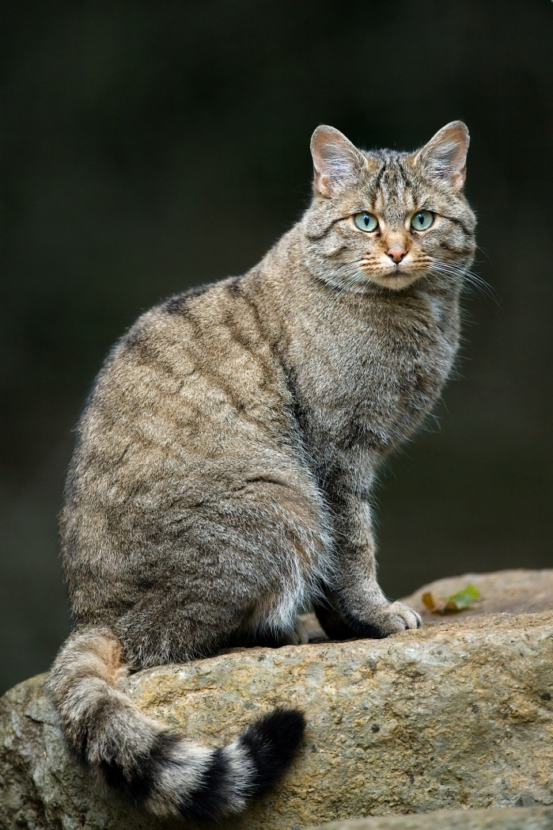
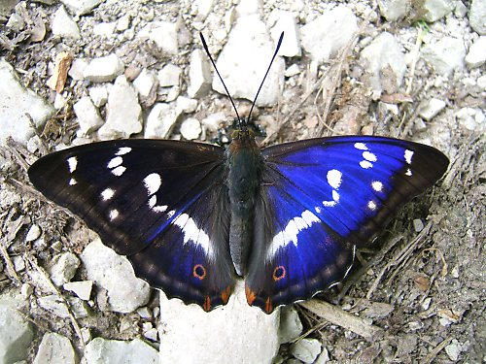
Felis silvestris silvestris
Apatura iris

Slide 12
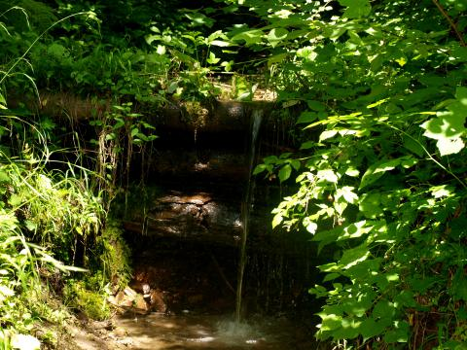
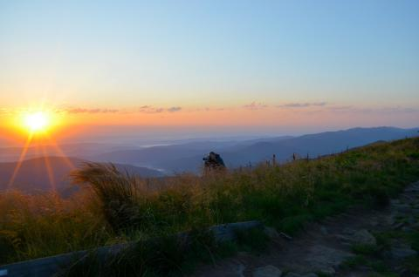
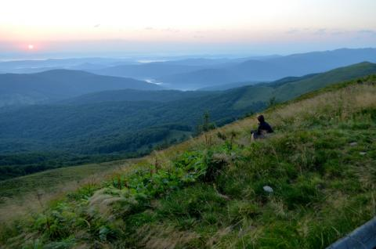
How to protect Bieszczady?

Slide 13
Thank you for your attention. Bogumiła Kutacha Patrycja Palczak Emil Janowski

Slide 14
Bibliography
Winnicki T., Zemanek B. Przyroda Bieszczadzkiego parku narodowego
Głowaciński Z. 1969. Materiały do znajomości awifauny Bieszczadów Zachodnich
Gula R., Frąckowiak W. 2000. Niedźwiedź brunatny w bieszczadach. Monografie Bieszczadzkie
Zemanek B., Towpasz K. 1995. Pogórze karpackie i Bieszczady.
Zemanek B. 1992 Szata roślinna Bieszczadzkiego Parku Narodowego
Szary A., „Tajemnice bieszczadzkich roślin wczoraj i dziś”

